Slide 1
Vector construction and identification

Slide 2
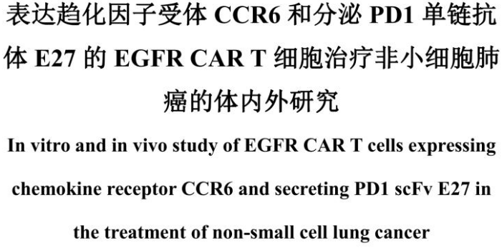
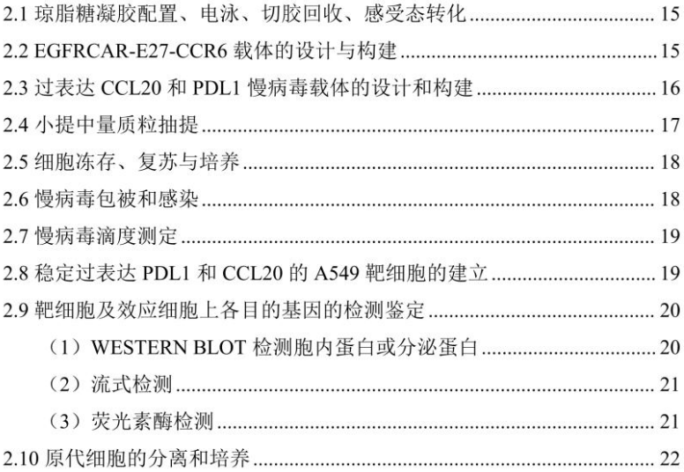
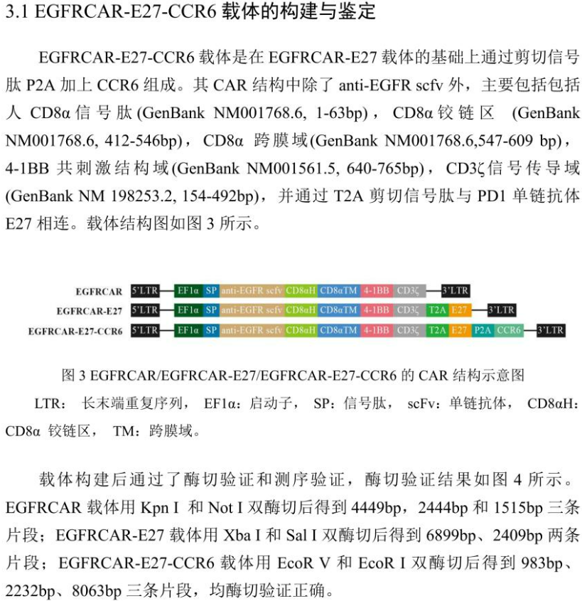
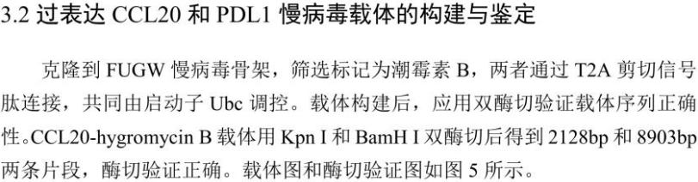
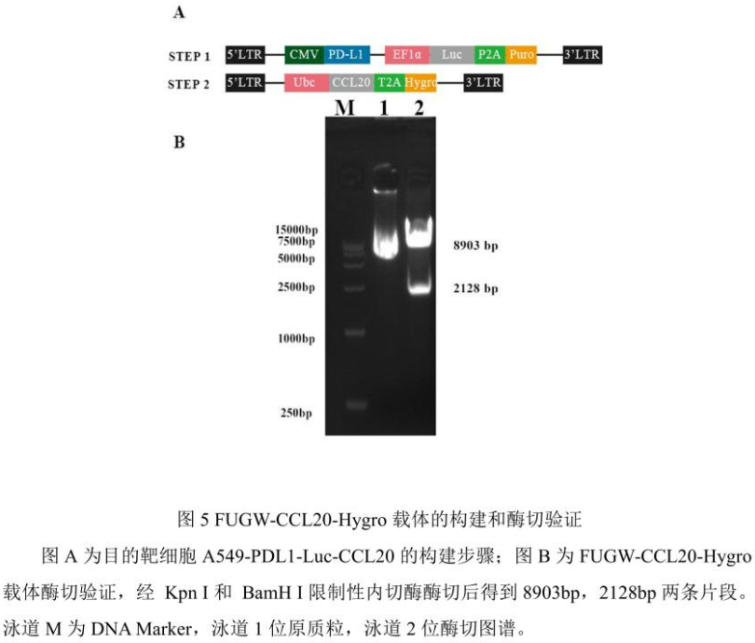
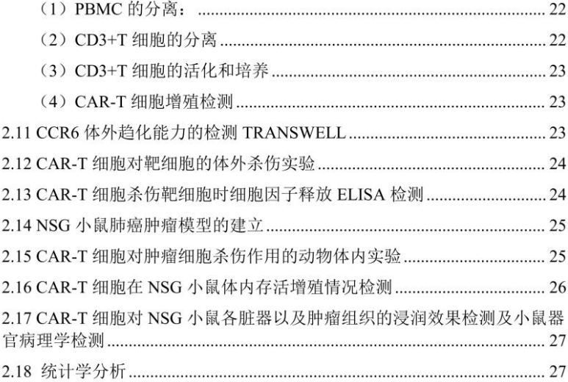
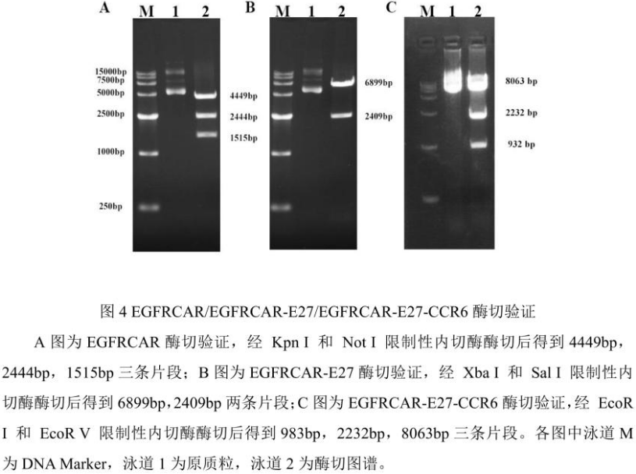
Notes:
1.我们在A549肺癌细胞上过表达了 CCL20，表现出了较好的趋化效果，但是在实际情况中，虽然CCL20在大部分肺腺癌组织中高表达，却不能代表CCR6-CCL20轴在临床治疗应用中的效果；
2.本实验中，采用了在后侧腰处皮下种瘤的方法建立小鼠模型，虽然能模拟肿瘤发病和治疗所带来的影响，但是皮下种瘤对NSG小鼠的影响有限，也不会出现肺癌相对应的器质性病理情况，和真正的肺癌还是相去甚远；在未来技术允许的条件下，或许原位种瘤才能在动物模型上更直观更合理地反映实验情况；
3.动物实验中，每次免疫细胞的输注都会致使NSG小鼠体重的减轻，健康状态的微微变差，最终虽然完全消除了肿瘤，但是至死亡时，小鼠总体重下降超过 20%，也并没有明显地延长小鼠的生存期，无法作出有意义的小鼠生存曲线，可能是受到移植物抗宿主反应的影响，NSG 小鼠在输注了效应细胞后状态变差；

